Slide 1
pas cu pas spre LLM
#1: n-gram models

Slide 2
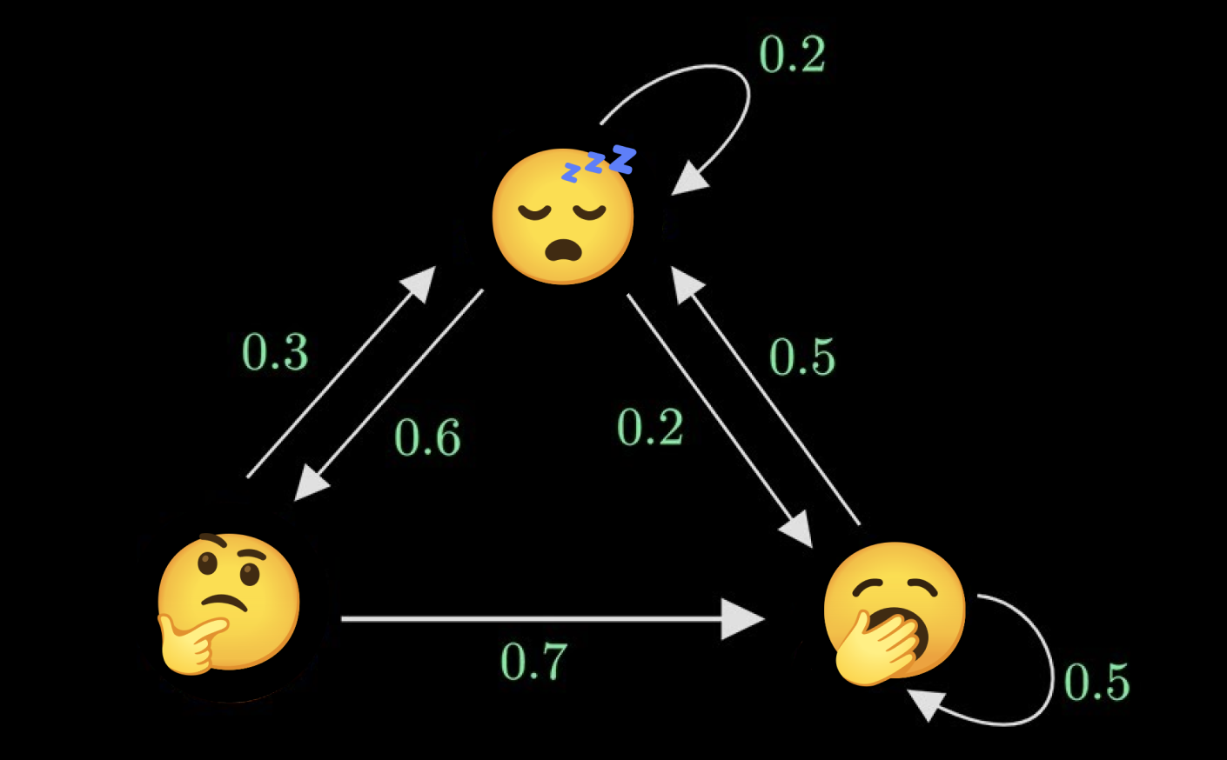
n-gram models: de ce?
putem introduce mai multe concepte importante pentru LLM
lanțuri Markov

Slide 3
n-gram models: de ce?
putem introduce mai multe concepte importante pentru LLM
lanțuri Markov
împărțirea train/test

Slide 4
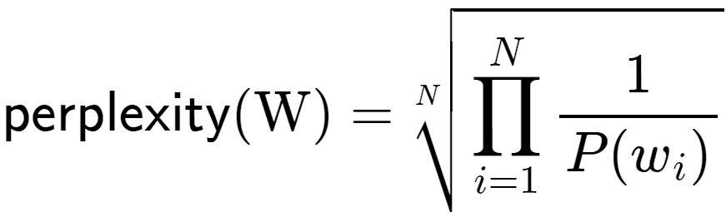
n-gram models: de ce?
putem introduce mai multe concepte importante pentru LLM
lanțuri Markov
împărțirea train/test
metrica perplexity

Slide 5
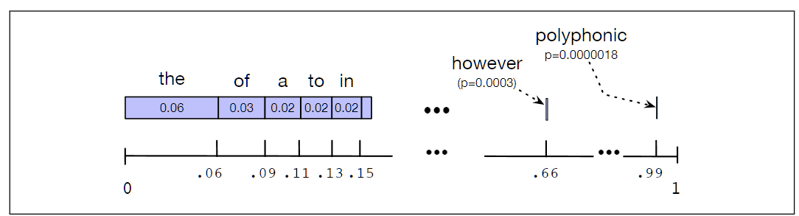
n-gram models: de ce?
putem introduce mai multe concepte importante pentru LLM
lanțuri Markov
împărțirea train/test
metrica perplexity
generarea propozițiilor prin sampling

Slide 6
ce facem: prezicem cuvinte
Acolo se vedeau plopi rari cu frunzele…
verzi
argintate
vs.
curajos
sâmbătă

Slide 7
ce facem: prezicem cuvinte
Acolo se vedeau plopi rari cu frunzele…
verzi
argintate
vs.
curajos
sâmbătă
putem evalua și probabilitatea unei secvențe!
✅ …lucrurile nu sunt chiar așa complicate…
vs.
❓ …complicate așa chiar sunt nu lucrurile…

Slide 8
de ce să prezicem cuvinte?
grammar checkers
autocomplete
speech recognition

Slide 9
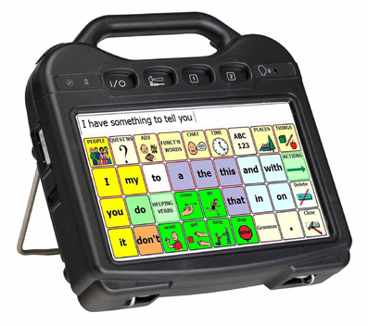
de ce să prezicem cuvinte?
grammar checkers
autocomplete
speech recognition
assisted communication

Slide 10
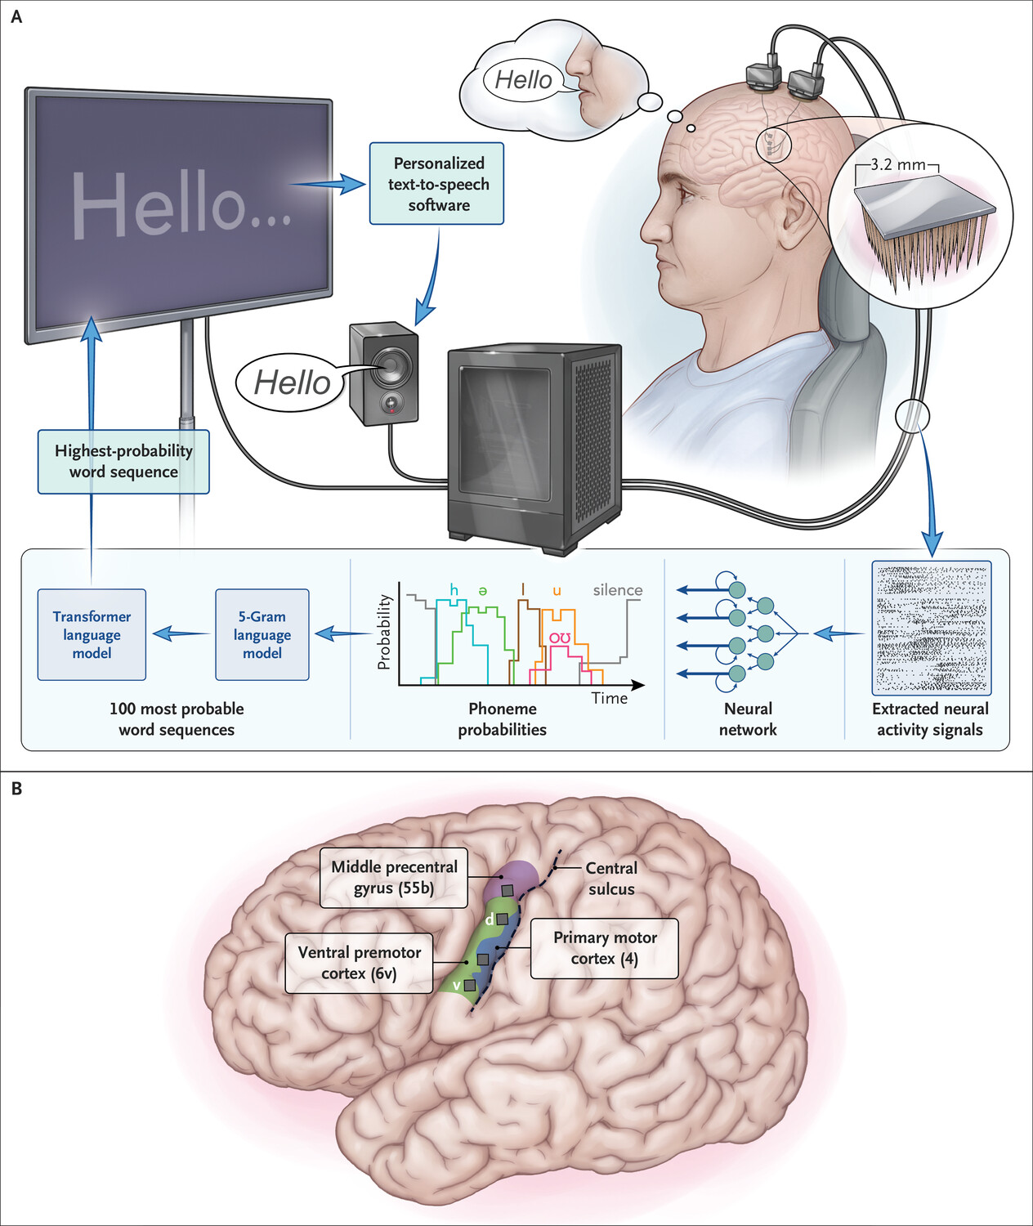
de ce să prezicem cuvinte?
grammar checkers
autocomplete
speech recognition
assisted communication
BCI (brain-computer interfaces)

Slide 11
cum prezicem?
cum calculăm probabilitatea unui cuvânt care urmează?

Slide 12
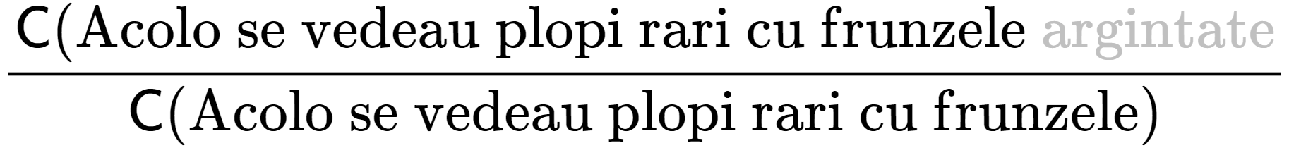
cum prezicem?
cum calculăm probabilitatea unui cuvânt care urmează?
idea #1: încercăm să găsim fix secvența care ne interesează

Slide 13
cum prezicem?
cum calculăm probabilitatea unui cuvânt care urmează?
idea #2: aplicăm chain rule

Slide 14
lanțuri Markov
putem aproxima și presupunând că numai ultima stare contează!

Slide 15

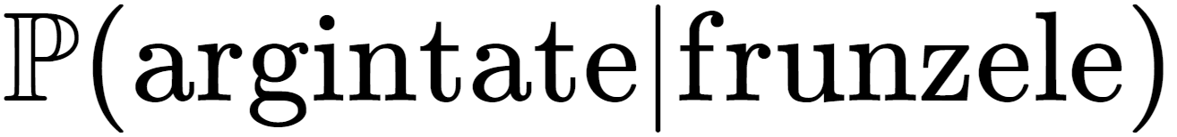
modele Markov
putem aproxima presupunând că numai ultimul cuvânt contează

Slide 16
exercitiu 1
folosește CountVectorizer
specifică parametrul ngram_range=(2, 2)
vectorizează corpusul de versuri
afișează bigramele cele mai frecvente

Slide 17
cum calculăm probabilități
Maximum Likelihood Estimation
aka Metoda Verosimilității Maxime

Slide 18
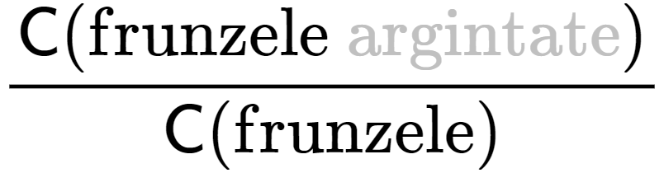
cum calculăm probabilități
MLE = estimăm parametrii populației încercând să maximizăm probabilitatea de a obține setul de date pe care îl avem (setul de antrenare)
pentru cuvinte → frecvență relativă

Slide 19
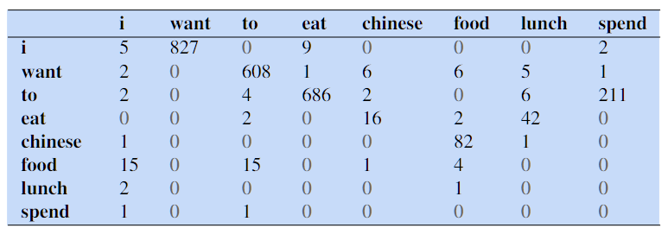
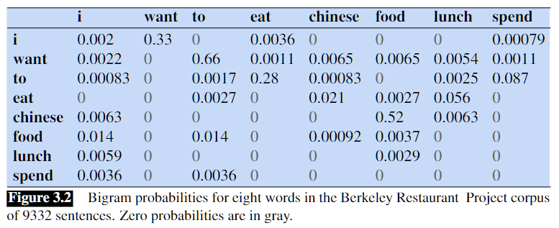

cum calculăm probabilități
can you tell me about any good cantonese restaurants close by
tell me about chez panisse
i’m looking for a good place to eat breakfast
when is caffe venezia open during the day

Slide 20
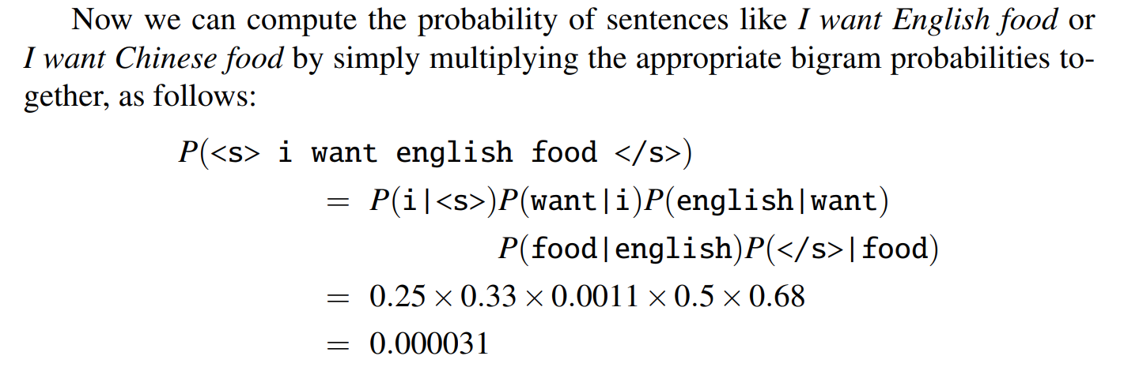
cum calculăm probabilități

Slide 21
exercitiu 2
afișează tabelul cu count-urile bigramelor
afișează tabelul cu probabilități

Slide 22
log probabilities
important, altfel ajungem la numere prea mici

Slide 23
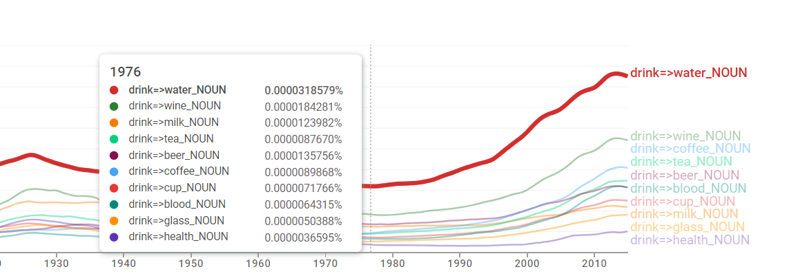
longer context: trigrame, n-grame
google n-grams
infinigram

Slide 24

evaluare
intrinsic vs. extrinsic
perplexity

Slide 25
exercitiu 3
perplexity time!

Slide 26
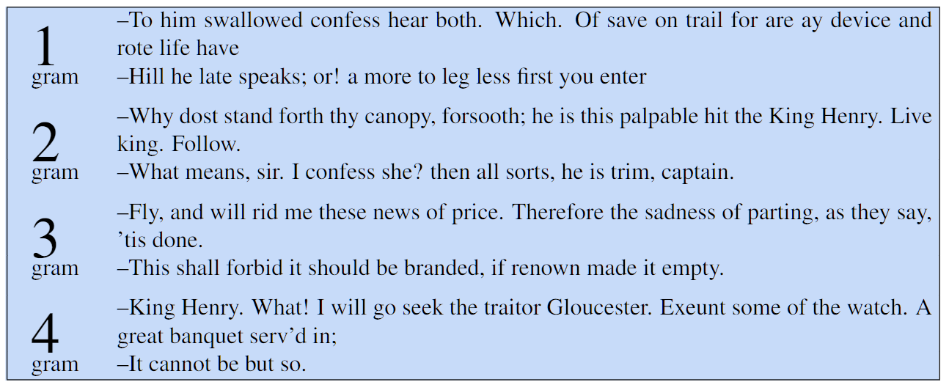
sampling

Slide 27
exercitiu 4
generează câteva propoziții folosind modelul construit

Slide 28
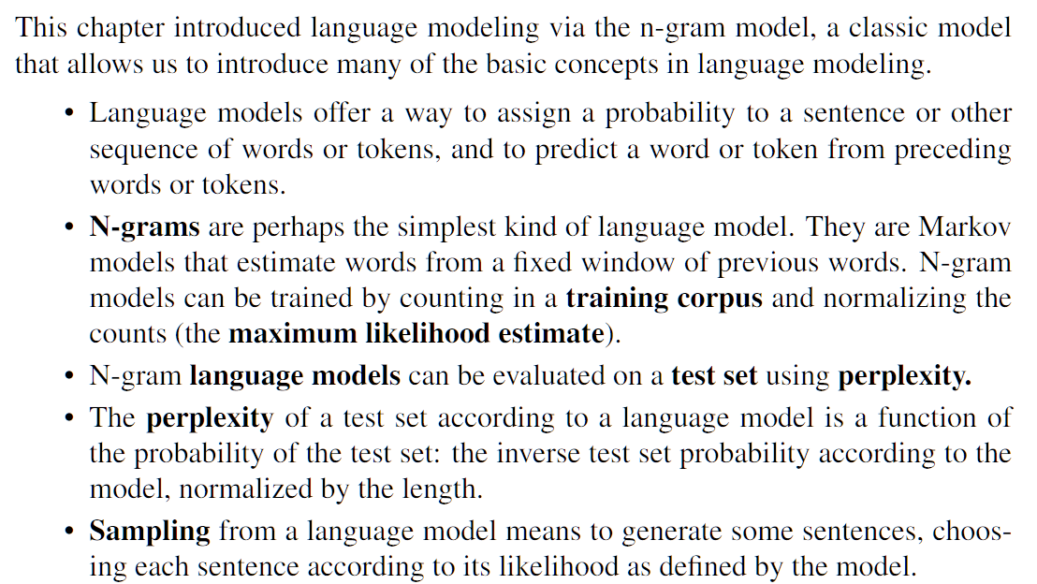
recap

